Slide 1



Slide 2

Образовательная программа
специальность
Организация перевозок и управление на транспорте (по видам)

Slide 3
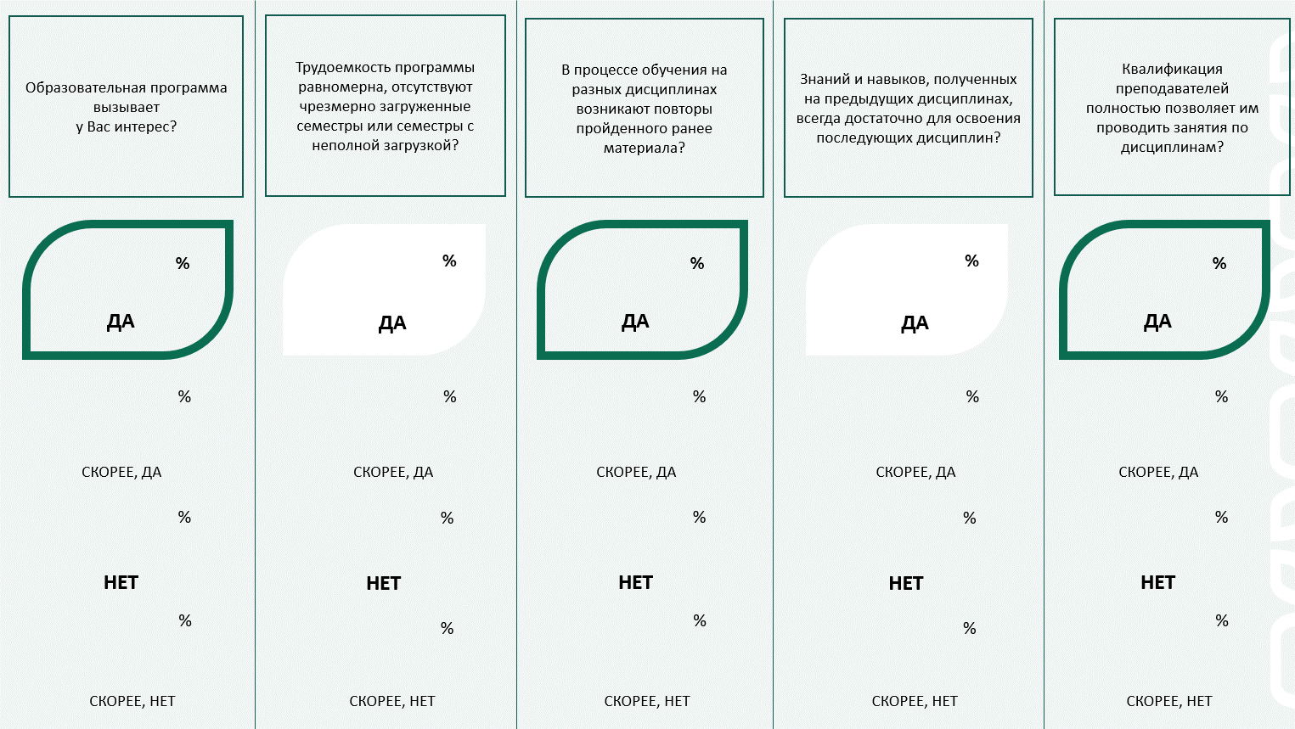
97 | 96 | 96 | 98 | 92
3 | 4 | 4 | 2 | 8
0 | 0 | 0 | 0 | 0
0 | 0 | 0 | 0 | 0

Slide 4
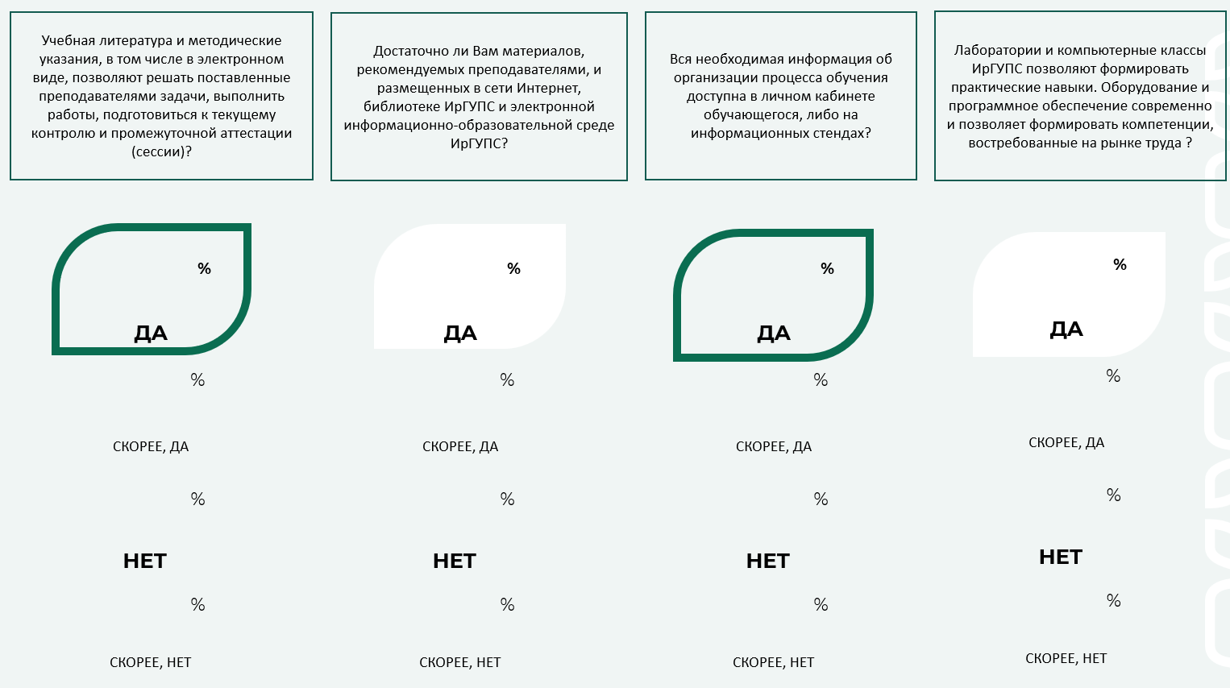
93 | 93 | 93 | 94
7 | 7 | 6 | 6
0 | 0 | 1 | 0
0 | 0 | 0 | 0

Slide 5
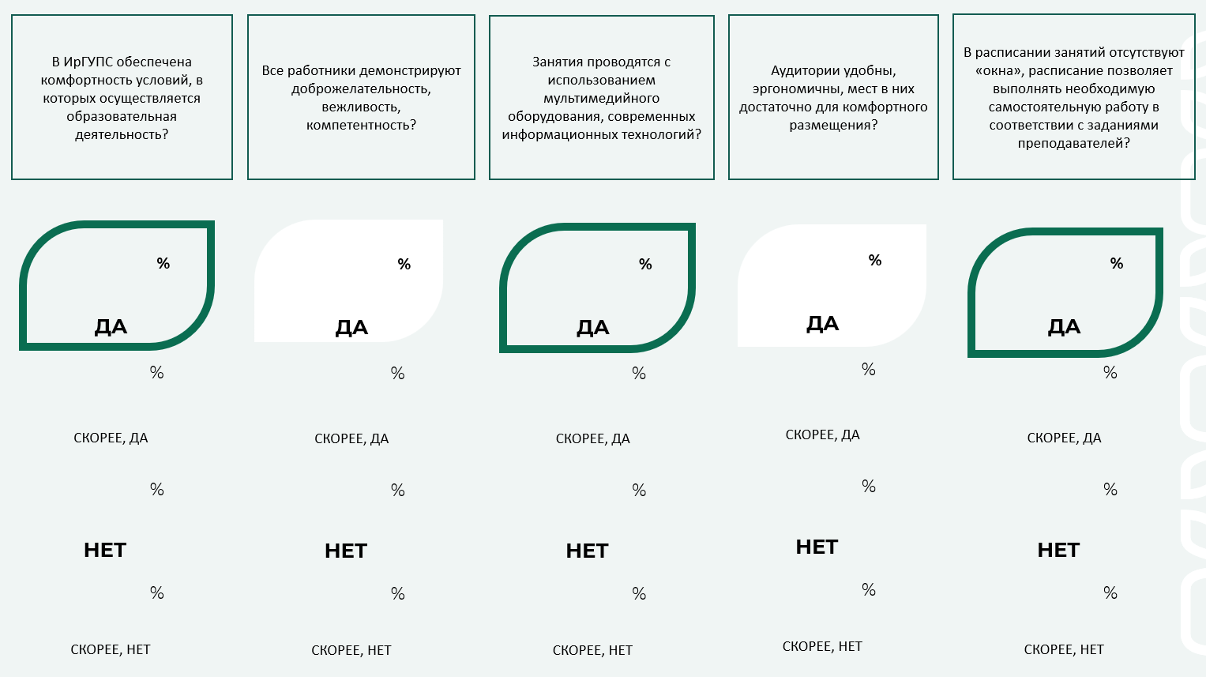
96 | 93 | 97 | 92 | 97
4 | 6 | 3 | 8 | 3
0 | 1 | 0 | 0 | 0
0 | 0 | 0 | 0 | 0

Slide 6
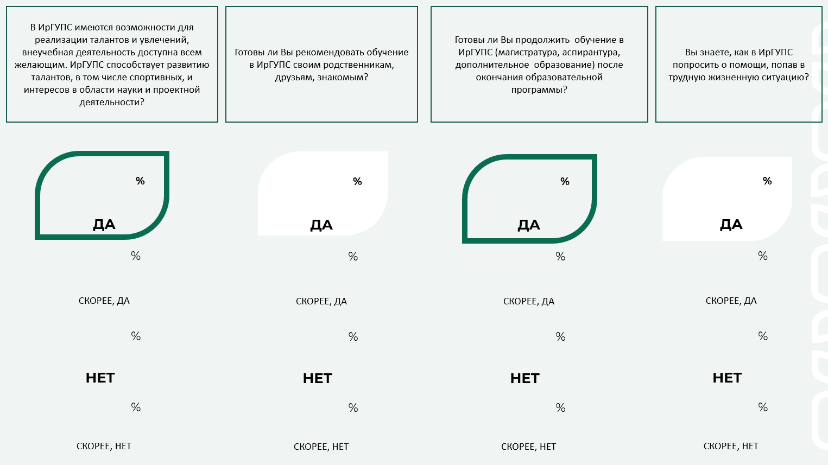
95 | 93 | 94 | 97
5 | 7 | 3 | 3
0 | 0 | 2 | 0
0 | 0 | 1 | 0

